Slide 1

הערכה חלופית בספרות · שכבה ט׳
תחזור
הפרויקט של עידן רייכל ורוני דלומי
שיר לחטופים ולמי שמחכה להם
שמות המגישים

Slide 2

למה דווקא הקטע הזה
הקטע שבחרנו
תחזור, תחזור היום
כל כך רציתי שתגיע
הלוואי תבוא בלי להודיע עוד היום
אני מגדל של אור
למה בחרנו בקטע
זה הפזמון, והוא נשמע כמו תפילה. המילה ״תחזור״ חוזרת פעמיים, והבקשה ״בלי להודיע״ מראה שהדוברת מוכנה לחכות בכל רגע. הוא מבטא את הגעגוע של משפחות החטופים.
החיבור האישי שלנו
בגלגלצ השמיעו את השיר כל יום בחמש בערב, כקריאה להחזרת החטופים. שמענו אותו הרבה, ורק כשניתחנו אותו הבנו כמה כאב ותקווה יש בכל שורה.
״תחזור״, הפרויקט של עידן רייכל
02

Slide 3

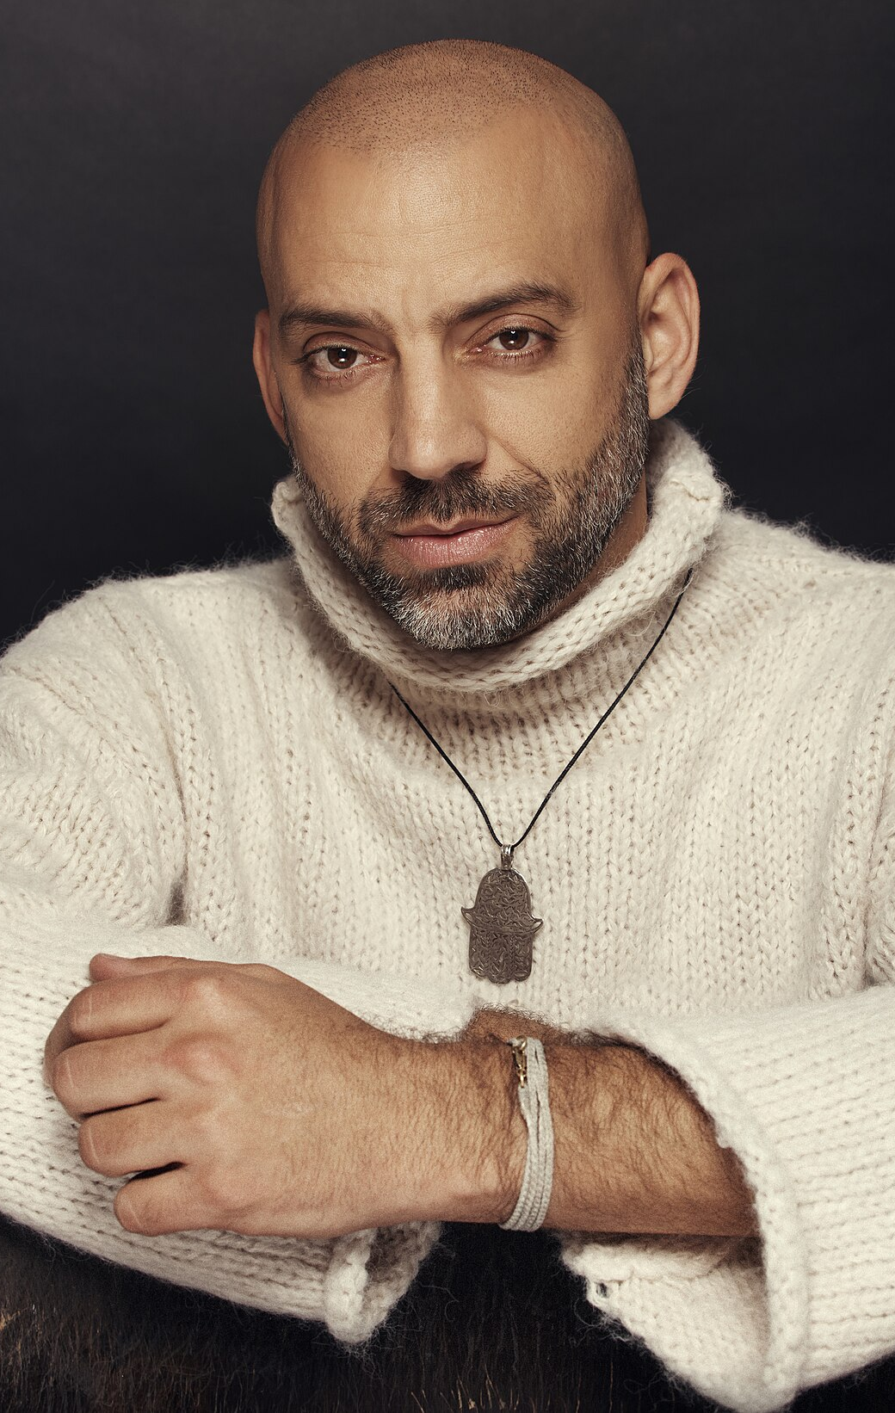
עידן רייכל
נולד בכפר סבא, ובגיל 9 התחיל לנגן באקורדיון.
1977
יצא האלבום הראשון של ״הפרויקט״, עם זמרים ישראלים ממוצא אתיופי.
2002
הופיע בטקס פרס נובל לשלום באוסלו.
2010
הדליק משואה בטקס יום העצמאות בהר הרצל.
2020
ב״תחזור״ שיתף לראשונה פעולה עם הזמרת רוני דלומי.
2023
03
צילום: שי פרנקו, ויקישיתוף, CC BY-SA 3.0

Slide 4

מילות השיר
כאן יודבקו מילות השיר המלאות
לפי חלוקת הבתים והשורות המקורית
מילים ולחן: עידן רייכל ואבי אוחיון · שירה: רוני דלומי · יצא ב-31 באוקטובר 2023
04

Slide 5

מושג ראשון
תיאור של דבר אחד באמצעות דבר מעולם אחר, בלי מילת דימוי כמו ״כמו״ או ״כְּ״.
מטאפורה
אני מגדל של אור
ממרחקים ששוב תופיע
מה זה מוסיף למשמעות
היא לא רק מחכה, היא מאירה לו את הדרך הביתה. המטאפורה הפכה גם לשם של האלבום.
איך זה מופיע בשיר
הדוברת אומרת שהיא ״מגדל של אור״, כמו מגדלור שמאיר לספינות את הדרך לנמל.
05

Slide 6

מושג שני
השוואה בין שני דברים בעזרת מילת דימוי, כמו ״כמו״ או ״כְּ״.
דימוי
הימים והלילות
כמו הפנים שבתמונות
מה זה מוסיף למשמעות
הדימוי מזכיר את תמונות החטופים שנתלו בכל מקום. הזמן עוצר, כמו תמונה, עד שיחזרו.
איך זה מופיע בשיר
הימים מושווים לפנים בתמונות, בעזרת המילה ״כמו״: הם קפואים ולא זזים.
06

Slide 7

מילים שמעוררות את המלחמה
השיר לא מזכיר את המלחמה במילים ישירות, אבל הוא מעורר את ההמתנה לחטופים
תחזור · כשאתה לא כאן · הכול עוצר מלכת · הפנים שבתמונות · קוראת לך מתוך הלילה · ממרחקים · בלי להודיע · מגדל של אור
07

Slide 8

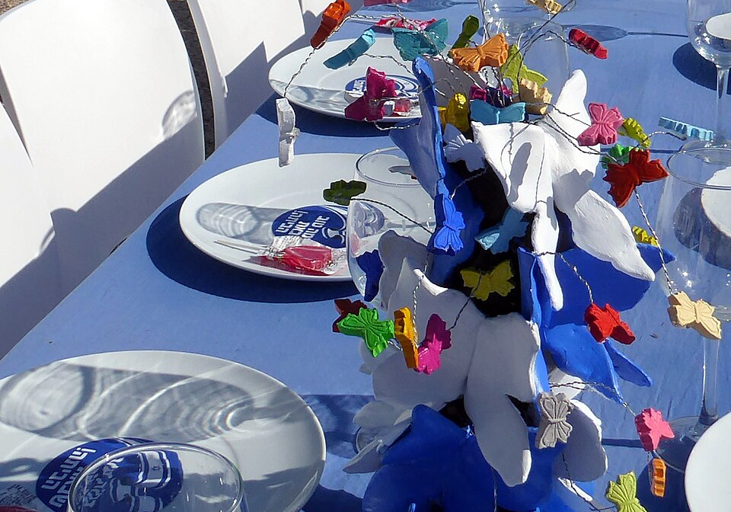
האירועים שהמילים מעוררות
251 בני אדם נחטפים לרצועת עזה.
7.10.2023
״תחזור״ יוצא, ומוקדש לחטופים ולנרצחים.
31.10.2023
השיר נכנס לאלבום ״מגדל של אור״.
פברואר 2024
גלגלצ מתחילה להשמיע אותו כל יום ב-17:00, כקריאה להחזרתם.
7.7.2024
צילום: Chenspec, ויקישיתוף, CC BY-SA 4.0
מיצב שולחן השבת הריק בכיכר החטופים, מרץ 2024. כל כיסא מחכה למישהו שיחזור.
השיר מגיע למקום השני במצעד מדיה פורסט.
ההצלחה
08

Slide 9

״תחזור״ הוא מגדל של אור
לכל מי שעוד לא חזר.
כל עוד מישהו מחכה, האור דולק.
09

